Slide 1

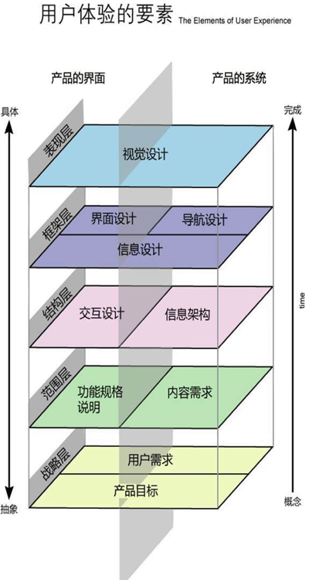
表现层
框架层
竞品分析
结构层
范围层
战略层

Slide 2
战略层
产品目标
用户需求
用户划分
Notes:
我们为什么要开发这一个产品？
我们要通过这个产品得到什么，商业目的（获得XXX收入），其他目的（帮助理财）
用户要通过产品得到什么，如何满足所期待的目标，eg（了解到周围更多的活动信息—c参加更多活动）
用户细分，eg（按年龄、性别），原因（需求不同，甚至矛盾）eg：1.股票交易软件：新手需要将交易过程拆分成多个简单步骤，而对于专家会妨碍快速操作，此时则需要将所有功能集中在一个界面，方便操作。2.gain：普通用户需要获得活动信息，而社团用户需要分享活动，获得大家的关注

Slide 3
内容、功能
信息型产品
内容需求
范围层
功能型产品
功能需求
确定优先级
Notes:
我们要开发的是什么？（简单的视频播放软件、视频B站、爱奇艺等视频播放网站）
内容需求：产品需要包含哪些内容；如gain：活动信息、组织信息等。不仅包含文本，更包含图像、音频、视频。内容更新，内容分类：为不同用户展示的内容
功能规格：哪一些需要被当成产品的功能（加减法）。初期表示该做什么，末期表示完成了什么。核心功能；使用场景
确定优先级（能否满足战略目标、实现可能性、满足情况）

Slide 4
结构层
信息架构
信息型产品
交互设计
功能型产品
Notes:
产品以什么样的方式来运作？创建一个概念结构，将包括的功能内容组合成一个整体
更多的去理解用户的工作方式、行为以及思考方式（用户的心理）
交互设计：确定那个功能在那个界面完成，考虑可能的用户行为、系统如何配合响应，eg：设计问答式记账软件，考虑到用户在每天早上需要记录早餐费用，此时即可在特定时间（如8：30）在锁屏界面跳出窗口询问费用，用户输入，计入账本
信息架构：呈现给用户的信息是否合理并具有意义（让内容结构化）

Slide 5
框架层
界面设计
做什么事
导航设计
去哪些地方
信息设计
传达想法
Notes:
用什么样的形式呈献给用户
Icon---具体实现功能，考虑可交互元素的布局
导航栏：提供跳转方法、界面包含的内容、与当前界面之间的关系，考虑引导用户移动元素的安排
如何呈现信息（分组、整理），考虑传达给用户信息要素的排布

Slide 6
表现层
感知设计
Notes:
在视觉上如何呈现，具有美感、配色和排版。

